Slide 1

Проектная деятельность
Огненные дороги войны
«Военные в моей семье»
Подготовила: ученица ГБОУ «Школа 2100»
Рамазанова Хадижат

Slide 2
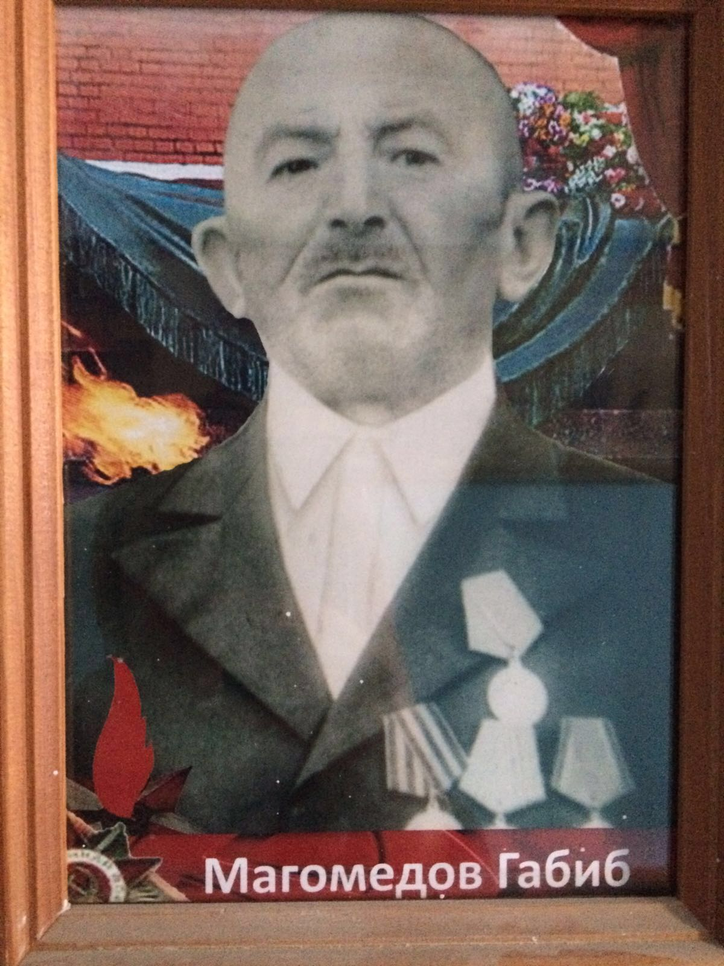
Мой прадедушка Магомедов
Габиб

Slide 3
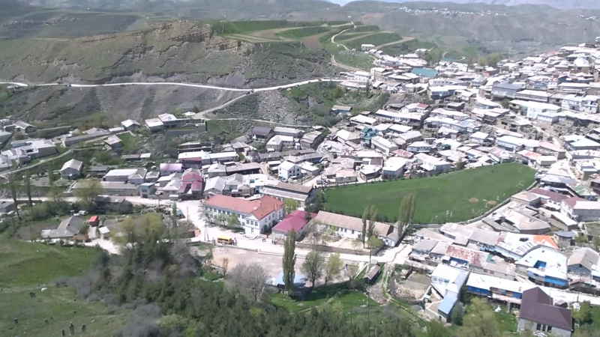

Slide 4
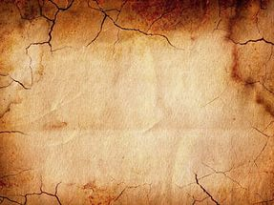
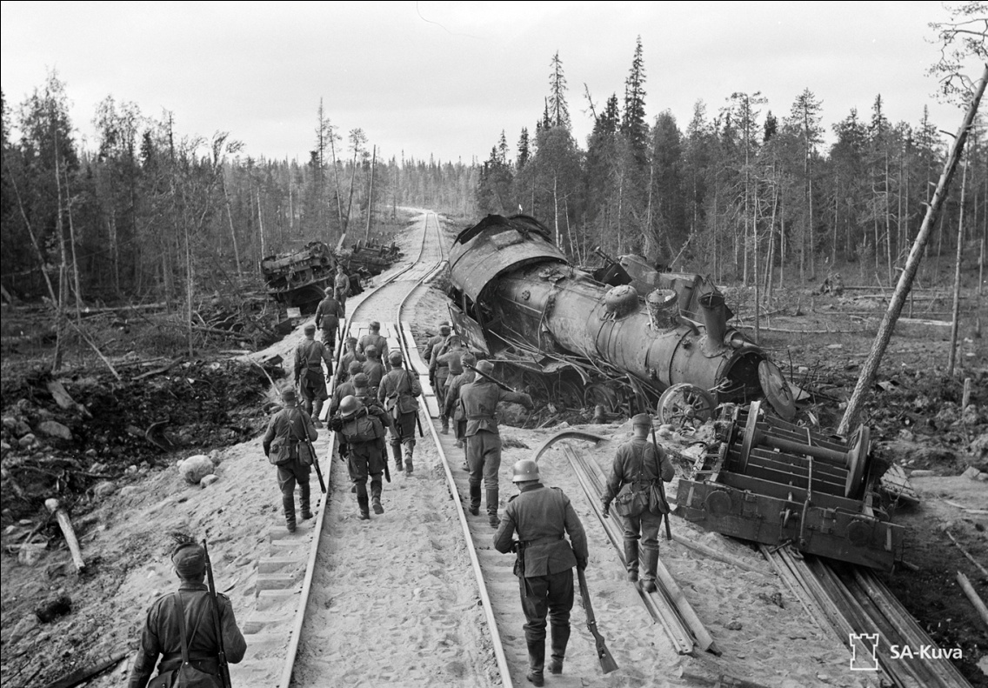
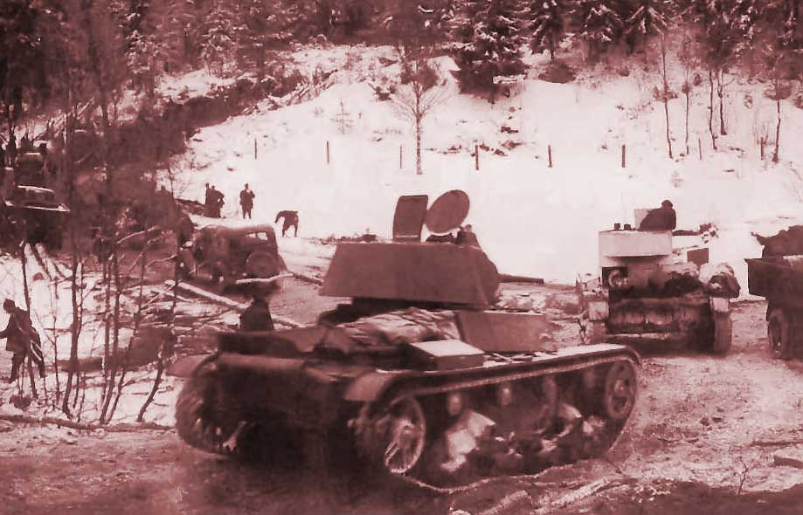
В 1940 г. принимал участие в боях у г. Кемь.

Slide 5
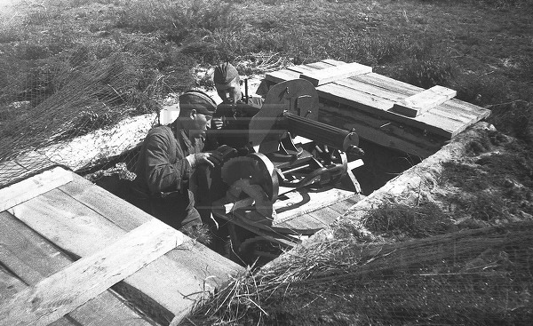
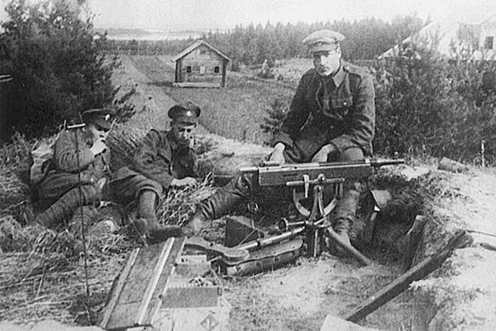
В начале войны служил пулеметчиком

Slide 6
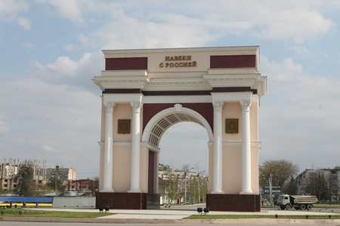
.
Участвовал в боях под городом Нальчик

Slide 7
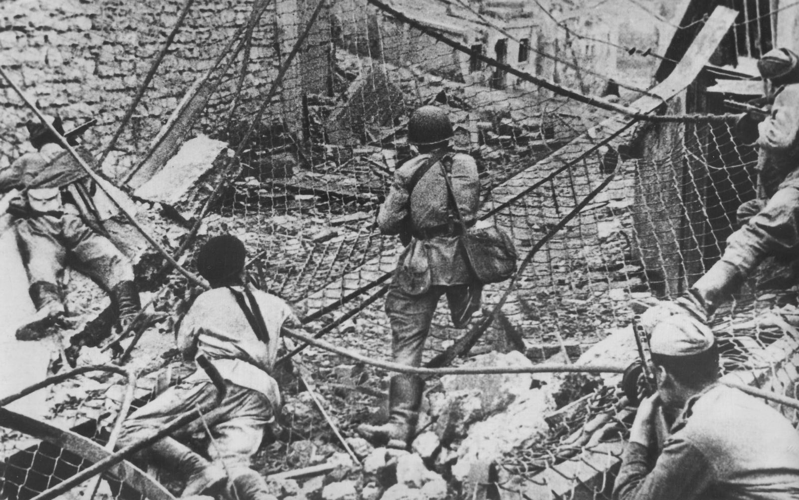
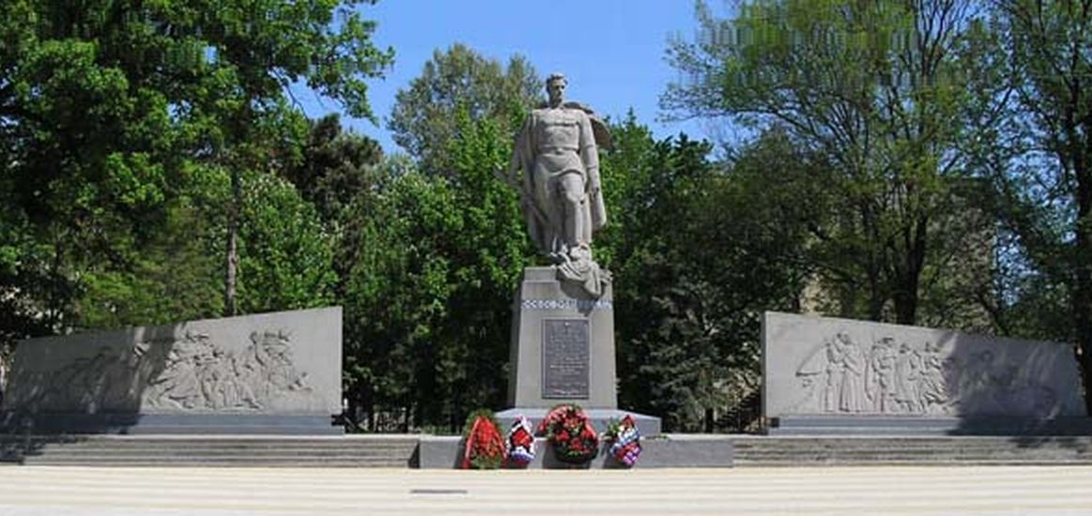
.
Оборонительные бои в городе Краснодар

Slide 8
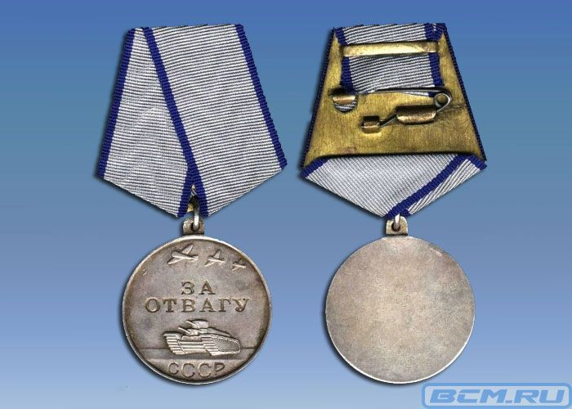
.
Награжден медалью
«За отвагу»

Slide 9
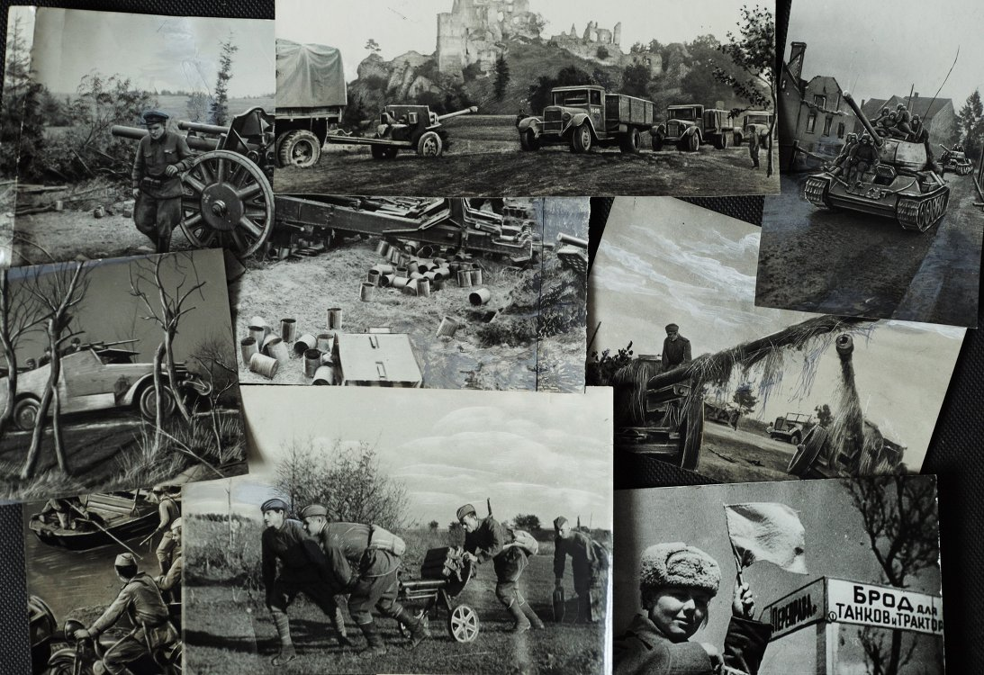
.
Ни шагу назад... И ни пяди земли..."
– Касается каждого взвода

Slide 10
Боевой путь Магомедова Габиба
Нальчик
Краснодар
Моздок
Махачкала
Цхалбуто
Авчала
Усиша
Тбилиси

Slide 11
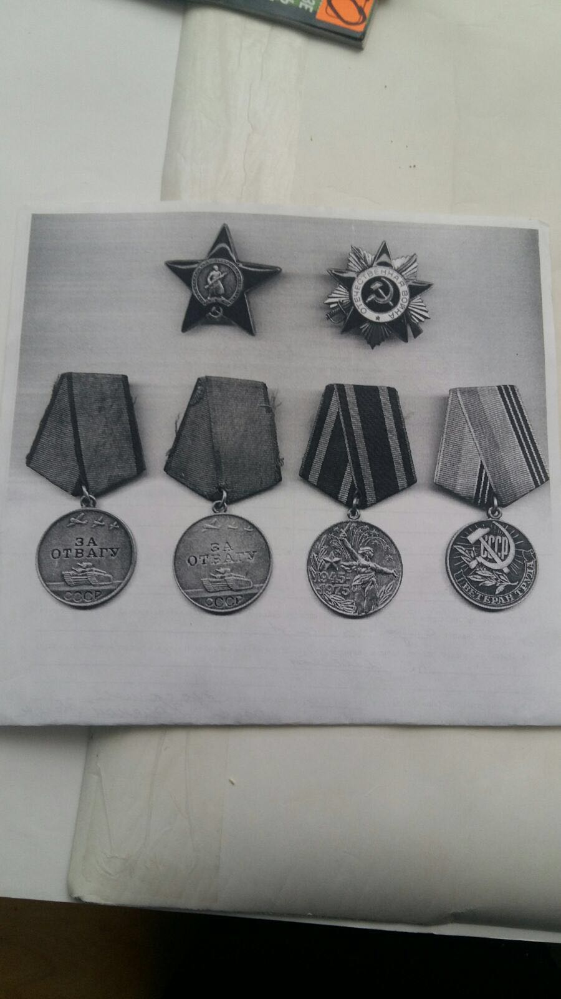
.
Вечная память…

